Slide 1
Süt İneklerinde Reprodüktif Sürü Sağlığı ve Fertilite-2
Prof. Dr. Şükrü Küplülü- Prof. Dr. Rıfat Vural

Slide 2
DÜVELERDE MEME ÖDEMİ- MEME SAĞLIĞI
Ödem, boşaltılmasını-sağılabilirliğini önemli düzeyde etkiler:
1. Bez metabolizmasını baskılar
2. Bez dejenerasyonları oluşturur
3. Meme enfeksiyonları oluşturur

Slide 3
DÜVELERDE MEME ÖDEMİ
(PREDİSPOZİSYON FAKTÖRLERİ)
Genetik
Beslenme hataları
K (% 2) Na (30 g/gün)
Mg ( 0,4 mg.)
Aşırı kilo alma (Yüksek VKS)
Oksidatif stres
(hücre sağlığı; enerji üretiminde suya kadar indirgenememe)

Slide 4
DÜVELERDE MEME ÖDEMİ
(KORUNMA)
VKS denetimi
Rasyonda protein/enerji dengesi
* Na, K ve Mg dengelerinin sağlanması
Egzersiz
Antioksidanların uygulanması

Slide 5
DÜVELERDE MEME ÖDEMİ
(ANTİOKSİDAN UYGULAMALARI)
Vitamin E
Vitamin A
Vitamin C
Beta-karoten
Glutation
Azot/Sülfür
“Fe ve Mo” iz düzeyde: prooksidan özellikli

Slide 6
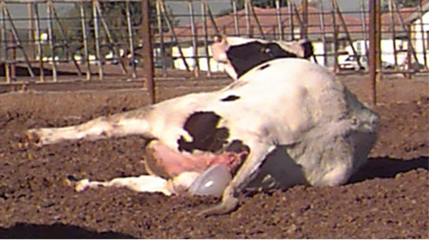
DÜVELERDE GÜÇ DOĞUMUN ETKİLERİ
Güç doğumların önemi
Düvenin reproduktif geleceğini belirler
Buzağının viabilitesini belirler
Düvenin sürüden çıkarılmasına neden olur
Güç doğumların nedenleri
Gelişim eğrisinin uygun olmaması
Irk predispozisyonu
Hatalı besleme (aşırı perivaginal yağ dokusu)

Slide 7
KURU ve GEÇİŞ DÖNEMİNİN
SEVK ve İDARESİ
Kuru dönem; gebeliğin son iki ayıdır
Önemi : Meme sağlığı ve postpartum bozukluklar
* Yeni enfeksiyon riski
* Subklinik enfeksiyonların ilerlemesi
* Subklinik stafilokokların sağaltım şansı

Slide 8
Kuru dönemin fizyolojisi
(lasktasyonun durması)
Sağılmama (Prolaktin azalması)
Meme içi basınç artışı
Epiteliyal işlev baskılanması
Acı (Adrenalin)
Vasokonstriksiyon
Memeye yönelik kan akımı azalışı
LAKTASYONUN DURMASI

Slide 9
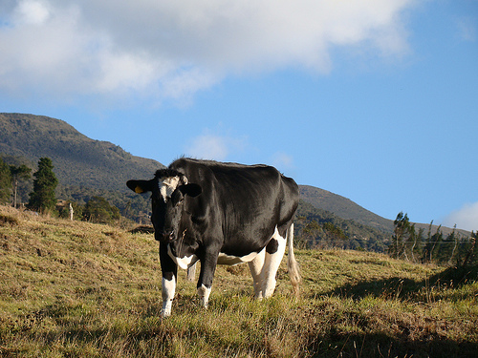
Düve ve İneklerde Kuru Dönem
Kuru dönemde meme sağlığını korumaya yönelik stratejiler
İmmunizasyon (Kolostrumda olması gereken antikorlar için aşılama)
Erken kuru dönemde beslenme
İneklerde anyonik beslenme (Vitamin, iz element, mineral madde destekleri)
-21 gün stratejileri;

Slide 10
Doğumda VKS / Tohumlama Sayısı

Slide 11
Uterus enfeksiyonlarının azaltılmasına yönelik uygulamalar ve kritik kontrol noktaları-1
Kuru ve geçiş döneminin yönetimi
VKS izlenmelidir-obez hayvanlara ayrı grup yapılmalıdır. Mümkünse düve –inek ayrı tutulmalıdır.
Kaliteli kaba yem verilmeli ve kuru madde alımı izlenmelidir.
21 gün ara ile antioksidan enjeksiyonları (Vit-A-D-E, Selenyum, bakır,çinko,manganez,demir)
25-30 metrekare/hayvan başına, kuru-temiz altlık bulunmalıdır.

Slide 12
Kuru dönem yönetimi
Postpartum hastalıkları önlemek kuru dönem yönetimi ile başlar
Enerji dengesi izlenmeli
Kuru dönemde VKS 3,5-3,75 olmalı
Doğuma VKS 3,25-3,75 ile girmeli
Kuru dönem uzunluğu
İnek zayıf ise 60 gün
İnek şişman ise 45 gün olmalı
Kuru madde alımını maksimum da tutmalı
Temiz, yeterli yem alımı,
İneklerde kuru dönemin sonunda CA’ın %1,6-1,8‘i KMT
Düvelerde CA’ın %1,4-1,6‘sı KMT

Slide 13
Doğum öncesi önemli noktalar
Temiz su
Kuru madde alımını izleme
Hiyerarşi (Düve-inek ayrı)
Hayvanlar laktasyonda-kuruda ayrı tutulmalı
Hayvan refahı (20 dak. az dinlenme 3-4 kg az kuru madde alımına neden olur)
Barınmada sıkışıklık olmamalı
* Kirlilik artar, uterus kontaminasyonu fazla
7. Seyahat ettirilmemeli, Box değiştirirmemeli
* Prepartum 3 hafta

Slide 14
Doğumhane
Uygun fiziki koşulların sağlanması (Kuru- temiz- hijyenik- geniş alanlar)
Stresin azaltılması
Enerji ve mineral madde eksikliklerine karşı önlem alınması
Doğumu durduracak stres faktörlerinin minimize edilmesi
Doğumda;
Genital kanal travmalarının minimize edilmesi
Genel sağlığının denetlenmesi ve sorunlara yönelik protokollerin oluşturulması

Slide 15
Yeni doğum yapan hayvanların yönetimi
Beden ısısı yüksek ise
Metritis-Mastitis
Sıvı tedavisi
Enerji desteği
Ateş düşürücü
Kalsiyum-fosfor desteği
Sistemik antbuygulaması
Beden ısısı normal iştah az ve depresyon var ise
Abomazum depl/ketozis/ hipokalsemi/laminitis

Slide 16
Doğum ve doğumdan sonra izleme
Rectovaginal yırtıklar (Ürovagina, Pneumovagina)
Vaginal kontüzyonlar (Düve)
Retentio secundinarium izlenmeli
İştah-vücut ısısı
Süt verimi (Pp 2 hafta, günlük % 10 artış optimum)
Düve-İnek ayrı tutulmalı
Laktasyon VKS kaybı 1.0 puanı geçmemeli (50-60 kg CA)

Slide 17
Postpartum dönem
Doğumun tamamlanmasından sonra genital organların anatomik, histolojik ve fonksiyonel bakımdan gebelik öncesi durumuna dönmesi ve yeni bir gebeliğe hazır hale gelme süreci.
İneğin hayatında reprodüksiyon açısından en önemli dönem
Bu süreçte meydana gelebilecek tüm metabolik ve reprodüktif aksaklıklar ineğin yaşamında, sonraki dönemlere kadar uzanan fertilite problemlerine yol açabilmekte
Uterus enfeksiyonları yönünden izlenmesi gereken dönem

Slide 18
Geçiş dönemi ve Postpartum dönemin önemi
Fötal gelişimin hızlı olması
Artan enerji ve besin ihtiyacı,
Kuru madde tüketiminin %30 azalması
Vit. A, E, selenyum düzeyinin azalması
Yem değişikliği (Konsantre–kaba yem ağırlıklı) ve rumen emilim kapasitesinin %50 azalması
Doğum stresi
Endokrinolojik değişimler
Kolostrum üretiminin başlaması
Laktasyonun başlaması
Annenin yavrudan ayrılması,
Uterus involusyon süreci,
İmmun sistemde oluşan değişimler,
Yeni beslenme programına ve beslenme gruplarına dahil olma,
İmmun sistemde zayıflık
Hastalıklara predispozisyon

Slide 19
Doğum sonrası ilk 60 gün karşılaşılan sağlık problemleri
Güç doğumlara bağlı sorunlar | %14.6
Metritis | %16.1
Klinik endometritis | %20.8
Beden ısısı yüksekliği | %21.0
Mastitis | %12.2
Ketozis | %10.4
Ayak Hastalıkları | %6.8
Sindirim Sistemi Bozuklukları | %2.8
Pneumoni | %2.0

Slide 20
Doğum sonrası karşılaşılan sorunların sonuçları
Ovaryum fonksiyonlarının baskılanması
Gebeliğin oluşmaması
Gebelik kayıpları

Slide 21
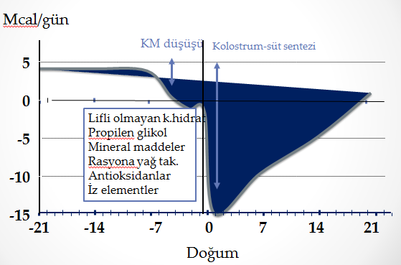
Prepartum-postpartum dönemde enerji ihtiyacı

Slide 22
Prepartum-postpartum dönemde enerji ihtiyacı
DOĞUM
İNTRAUTERİN BUZAĞI BÜYÜMESİ
BİYOLOJİK FAALİYETLER ve BÜYÜME
KOLOSTRUM
SÜT ÜRETİMİ
2 Hafta
7 Hafta

Slide 23
İnek ve düvelerde enerji ihtiyacı
Parametre | 725 kg İnek |  | 570 kg Düve
 | Prepartum | Postpartum | Prepartum | Postpartum
Yaşam (Mcal/d) | 11,2 | 10,1 | 9,3 | 8,5
Gebelik (Mcal/d) | 3,3 | - | 2,8 | -
Büyüme (Mcal/d) | - | - | 1,9 | 1,7
Süt verimi (Mcal/d) | - | 18,7 | - | 14,9
Total (Mcal/d) | 14,5 | 28,8 | 14,0 | 25,1
NOT: İnekler 25 kg/gün, düve 20 kg/gün, %5 yağlı süt, (Mcal/d)
(Drackley, 1999; NCR, 2001; Arslan ve Tufan, 2010).

Slide 24
Negatif Enerji Dengesinin Genel Sağlığa ve Hormonlara Etkisi
Doğumla birlikte artan süt sekresyonu
Gerekli enerjinin sağlanamaması
Vücut yağ rezervlerinin kullanılması
Yağların lipolizisinde “keton” ve “NEFA” ortaya çıkar
Karaciğere kan dolaşımı ile yeterince O2 sağlanamazsa
“yağ katabolik ürünleri” hepatositlere yerleşerek YAĞLI KARACİĞER sendromu ortaya çıkar
GnRH (İnsülin ve IGF aracılığıyla etkilenir)
Hepatik kan dolaşımı zayıflar
Kolesterol sentezi bozulur
Steroidler, P4 sentezi azalır
Folliküler dalgalarda, follikül büyüklükleri
Follikülerden E2 sentezi azalır (HPA axis)
SONUÇ : Hakiki anöstrus, yetersiz luteal yapı,kalitesiz oosit üretimi
NED’e bağlı hormanal değişimler

Slide 25
1) Bazı kan metabolit ve hormon düzeylerinin belirlenmesi *NEFA, β-HBA, Glikoz, AST, Bilirubin, IGF-I, İnsülin vs. 2) Vücut kondisyon skorunun değerlendirilmesi *İnspeksiyon-palpasyon ile VKS ölçümü *USG ile sırt yağ kalınlığı ölçümü 3) Canlı ağırlığın ölçülmesi 4) Süt bileşiminin değerlendirilmesi 5) Kuru madde tüketiminin belirlenmesi
Enerji dengesini belirleme ve izleme yöntemleri

Slide 26
Farklı dönemlerde serum NEFA ve β-HBA değerleri
Sürünün %15-25’inde :
Prepartum
β-HBA ≥0.6-0.8 mmol/L,
NEFA ≥0.3-0.5 mEq/L,
Postpartum
β-HBA ≥1.0 mmol/L,
NEFA ≥0.7-1 mEq/L
Sürüde sıkıntı göstergesi
Metabolit | NEFA | β-HBA
İleri Laktasyon | <200 µM/L | 500 µM/L
Buzağılamadan 1 hafta önce | 300 µM/L | 800 µM/L
Buzağılamadan 1 hafta sonra | 800-1200 µM/L | 1100 µM/L
Laktasyonun 30. günü | <300 µM/L | 900 µM/L
(Contreras ve ark., 2010).

Slide 27
NED-Süt kompozisyonu eşik değerleri
Süt kompozisyonu | Eşik değer | Örnek alım zamanı
Süt protein düzeyi | <%2,7-2,9 | Postpartum 1-12. haftalar
Yağ:protein oranı | >1,4-1,5 | Postpartum 1-12. haftalar
Protein:yağ oranı | ≤0,75 | Postpartum 1-9. haftalar
Aseton konsantrasyonu | >0,7 mmol/L | Postpartum 2-12. haftalar

Slide 28
Vücut Kondisyon Skoru-Fertilite
Enerji Dengesinin Pratik İndikatörüdür
Beslenme, fertilitenin anahtarıdır .
Beslenmenin indikatörü VKS’dir.
Ticari işletmelerde hayvan besleme uzmanı bulundurulmalıdır.
Beslenme stratejisi oluşturulmalıdır.

Slide 29
VKS’nin Yönetimi
Kritik evre ?
Rumen adaptasyonu –
Ani enerji ihtiyacı
2 h
7 h
Kuru d.
başlangıcı
Doğum
Yeni gebelik oluşturma çabaları
GEÇİŞ DÖNEMİ
VKS denetiminin başlangıcı !
Kuru dönem VKS: 3.5-3.75

Slide 30
Düvelerde ideal VKS
 | Düvelerde önerilen vücut kondisyon skorları
Dönem | Yaş (ay) | Hedef | En az | En fazla
 | 0-4 | 2.25 | 2.0 | 2.5
 | 4-10 | 2.5 | 2.25 | 2.75
Puberta öncesi | 10-12 | 2.75 | 2.5 | 3.0
Puberta | 12-15 | 3.0 | 2.5 | 3.25
Tohumlama | 15-20 | 3.25 | 3.0 | 3.5
Doğum | >20 | 3.5 | 3.5 | 3.75

Slide 31
İneklerde ideal VKS
Dönem | Gün | Vücut kondisyon skorları
 |  | Hedef | En az | En fazla
Doğum | 0 | 3.50 | 3.25 | 3.75
Erken laktasyon | 1-30 | 3.0 | 2.75 | 3.25
Pik süt verimi | 31-100 | 2.75 | 2.50 | 3.0
Orta laktasyon | 101-200 | 3.0 | 2.75 | 3.25
Geç laktasyon | 201-300 | 3.25 | 3.0 | 3.75
Kuru dönem (60 gün Boyunca) | >300 | 3.5 | 3.25 | 3.75

Slide 32
Postpartum süreçte VKS kaybı ve Metritis
KAYIP | METRİTİS
< 0.5 | % 6
0.5- 1 | % 22
>1 den fazla | % 44
Heuer at all. ; (2006)

Slide 33
VKS- Retensiyo sekundinarum
Doğumda VKS | Ret sec. insidansı
3.25 | yüksek
3 | düşük
1. Kuru Dönemde son 3 haftada Vit E + Selenyum
2. Subklinik brucellozis
3. Fito östrojen beslenmeden kaçınma
4. Glikortikoidler
5. Metabolik stress
Contreras ve ark., (2001)

Slide 34
Doğumda VKS / Tohumlama sayısı
VKS | Tohumlama Sayısı
3,25 - 3,75 | optimum
< 3 | yüksek
> 3.75 | yüksek

Slide 35
Embriyonik ölüm – VKS-NED (Multifaktoriyel)
Embriyonik Ölüm oranı:
*VKS’yi koruyanlarda: % 4
*VKS kaybedenlerde: % 11
VKS düşenlerde artan parametreler
Oksidatif stres artar
Tnf a-inflamator sitokinler-oksijen metabolitleri
Thiol grubu vs

Slide 36
VKS ve İmmunite
Yağlı ineklerde immunsupresyon görülür
BUZAĞI SEPTİSEMİSİ
İyi olanlar Ig yüksek interferon g yüksek
Yüksek VKS I g düşük interferon g düşük

Slide 37
VKS – Ovaryum Aktivitesi
İlk ovulasyon
İlk Östrüste Gebe Kalma oranı
VKS kaybı 1.0’ dan fazla
Gebelik oranı % 17
VKS kaybı 0.5-1.0 arası
Gebelik oranı % 53
VKS kaybı 0.5’ten küçük
Gebelik oranı % 65
Anahtar rol LH
Düşük LH dominant follikül seçimini olumsuz etkiler
Folliküler öströjen sek. Az olur
İnsulin, IGF
VKS değişimi
1.0 > ise ilk ovulasyon 103 günde
1.0 < ise ilk ovulasyon 87 gün
* OVOSYNC protokollerinde de benzer sonuçlar alınır
(Küplülü ve ark., 2007)

